Slide 1
TIẾNG VIỆT 1
Tập 1
Tuần 4
Tập viết: Sau bài 18, 19

Slide 2




Khởi động nào các bạn

Slide 3

Tập viết: kh – m, n – nh

Slide 4

Đọc bài
kh
m
khế
me
n
nh
nơ
nho

Slide 5


Hướng dẫn viết

Slide 6
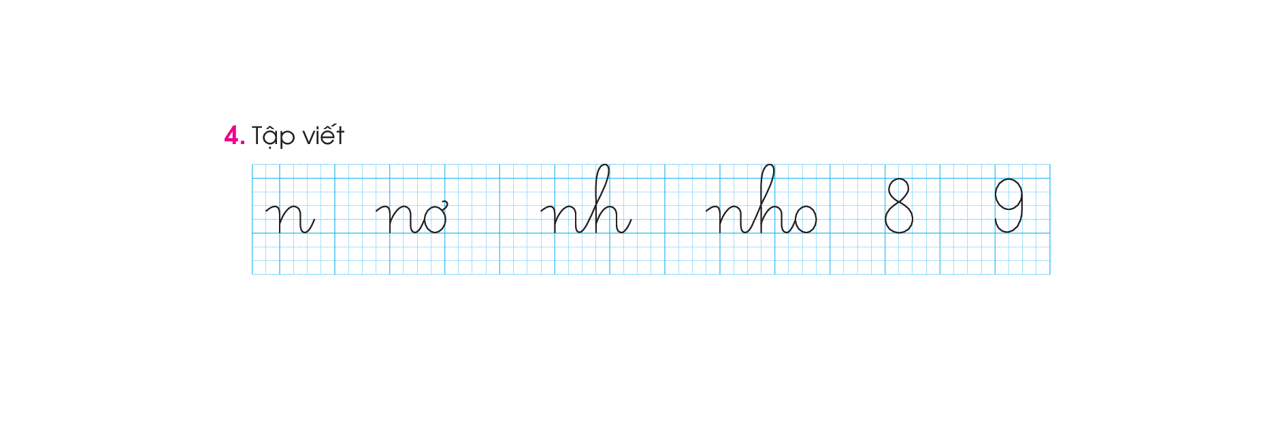
Hướng dẫn viết

Slide 7



Viết vở luyện viết

Slide 8
Hoc10 chúc các em học tốt!

